Slide 1

Green at you
Social Innovations for Inclusive Green and Digital Jobs
Green at you – Project no. 101102493

Slide 2
Energie rinnovabili
Animatore di Comunità Energetica Rinnovabile
Modulo 3 - Buone pratiche Europee
Sara Gollessi & Aurore Dudka
CC BY-NC-SA
Green at you – Project no. 101102493

Slide 3
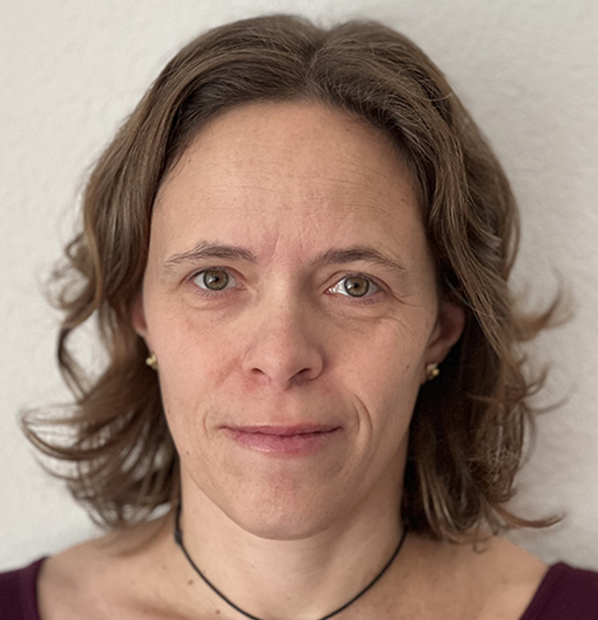
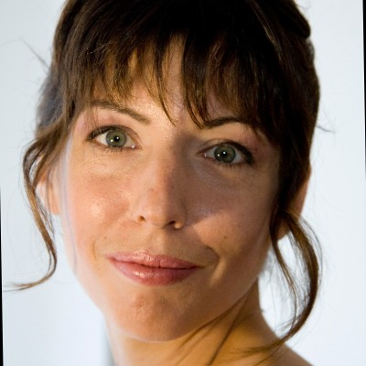
Chi siamo
Sara Gollessi
Laurea in Scienze Ambientali
Socia, consulente e membro del CdA di ènostra
Team Comunità Energetiche
Aurore Dudka
Laurea in Scienza Politiche
Ricercatrice presso
Università di Trento
Dipartimento di Ingegneria

Slide 4

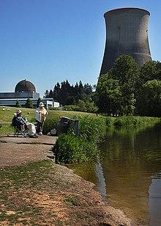
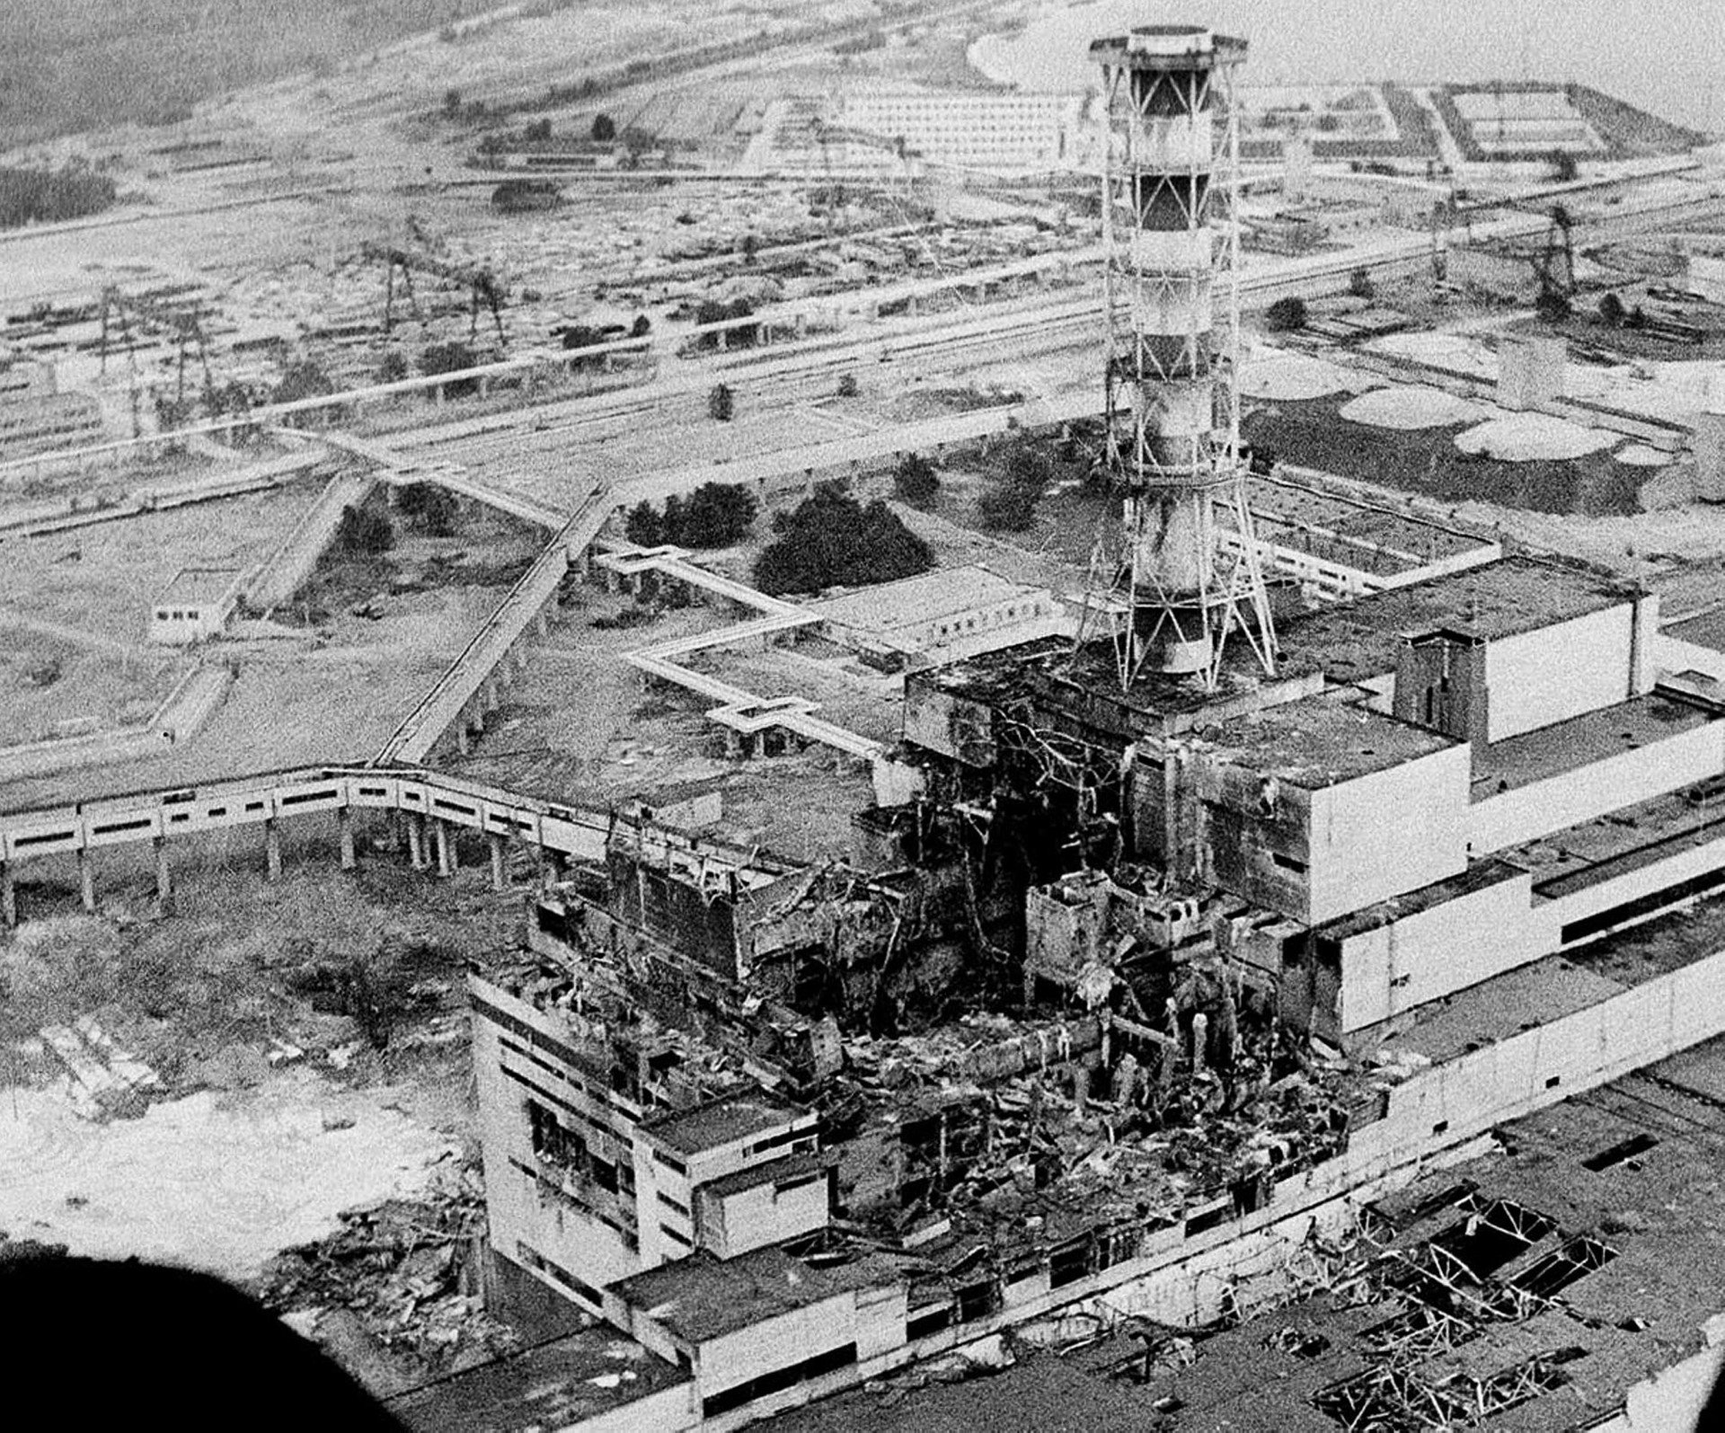
Transizione energetica dal basso: da dove nasce?
1973 crisi petrolifera
Anni ‘70 boom nucleare in EU
1986 incidente di Chernobyl

Slide 5
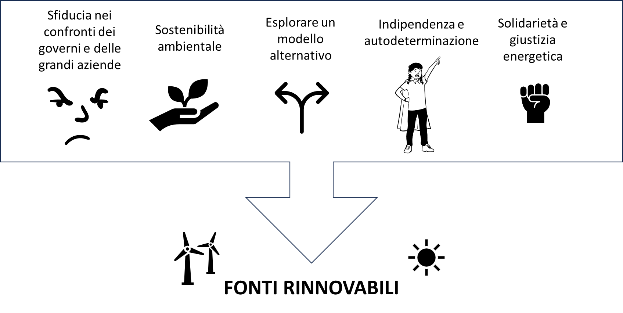
Perché lo facciamo?

Slide 6
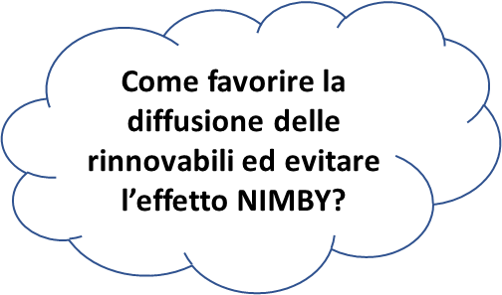
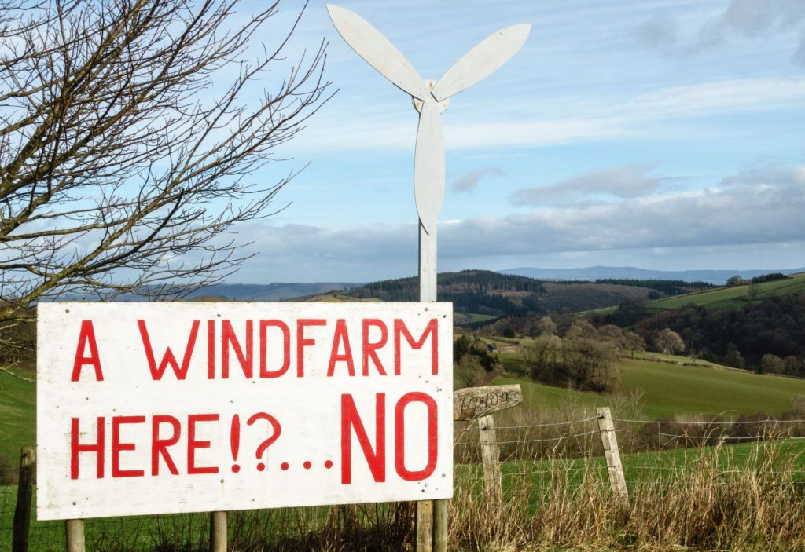

L’effetto NIMBY

Slide 7

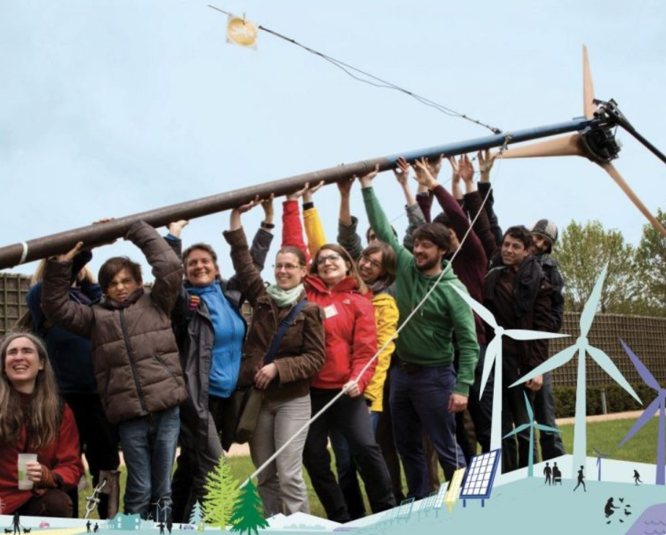

Il modello cooperativo
I 7 principi dell’ICA
Adesione libera e volontaria
Controllo democratico da parte dei membri
Partecipazione economica dei membri
Autonomia e indipendenza
Educazione, formazione e informazione
Cooperazione tra cooperative
Attenzione alla comunità

Slide 8




Il modello cooperativo
A partire dal 2008 iniziano i contatti tra diverse cooperative energetiche europee
2012 - 2014
2016 - 2019
Non solo produzione di energia rinnovabile, ma anche altri attività (es. efficienza energetica)

Slide 9
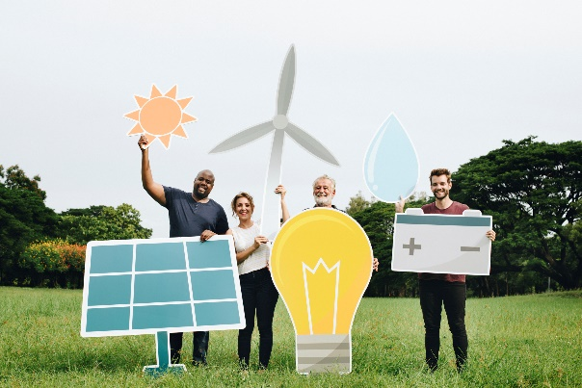
Il Clean Energy Package e la REDII
Energy citizen
Prosumer

Slide 10
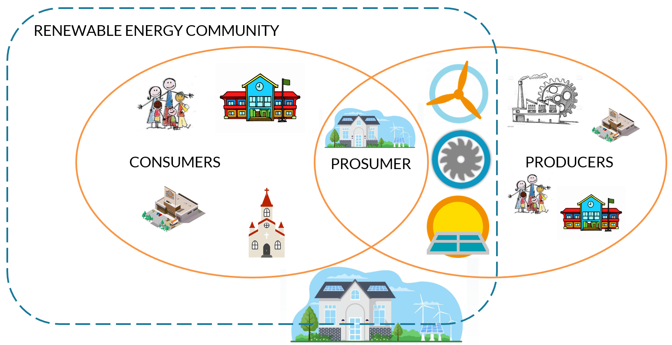
Il Clean Energy Package e la REDII

Slide 11
La federazione europea delle cooperative»comunità energetiche
Attualmente REScoop.eu rappresenta:
2.500 comunità energetiche in EU (mentre si stima circa 10.500 progetti di comunità del energia in Europa
2.000.000 cittadini
22 paesi
esercitano diverse attività:
produzione di elettricità e calore da fonti rinnovabili
efficienza energetica / riqualificazione edilizia
mobilità sostenibile
promozione sociale e inclusione
formazione (professionale) e condivisione competenze
finanziamento progetti di altre comunità energetiche

Slide 12
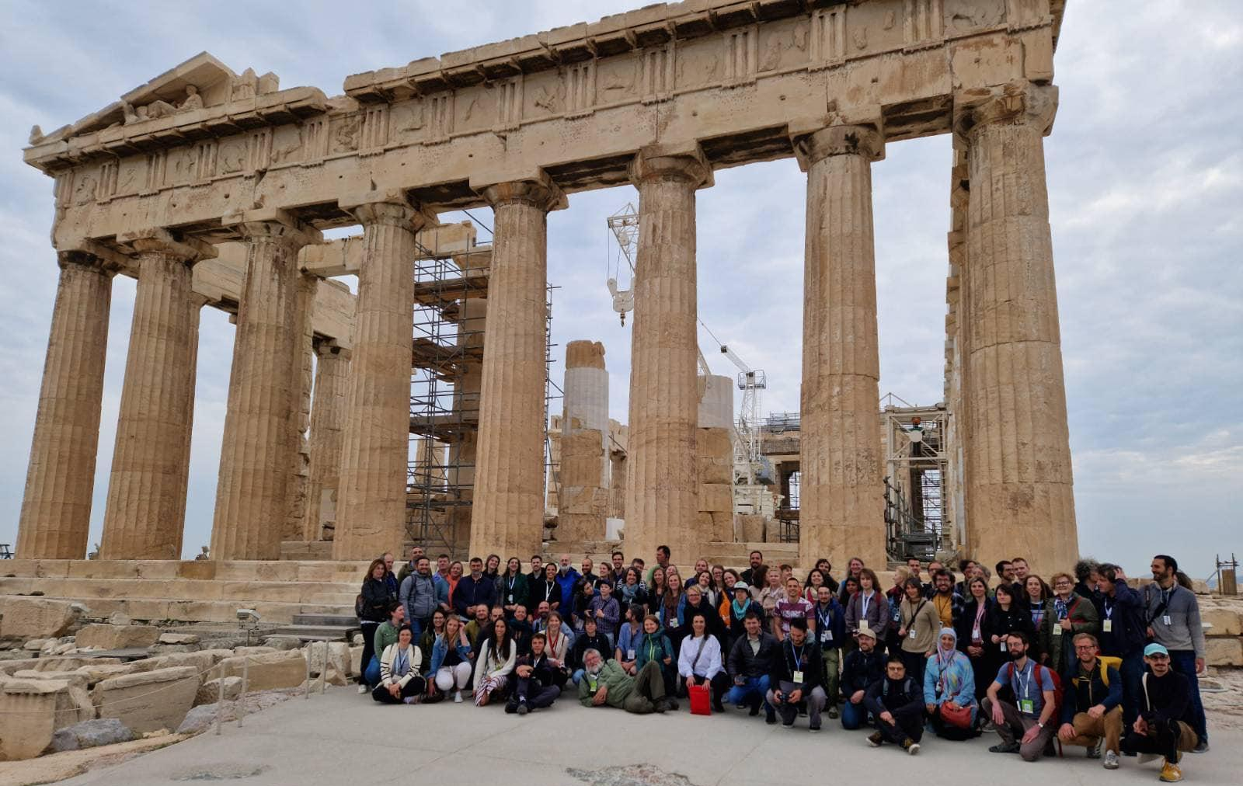
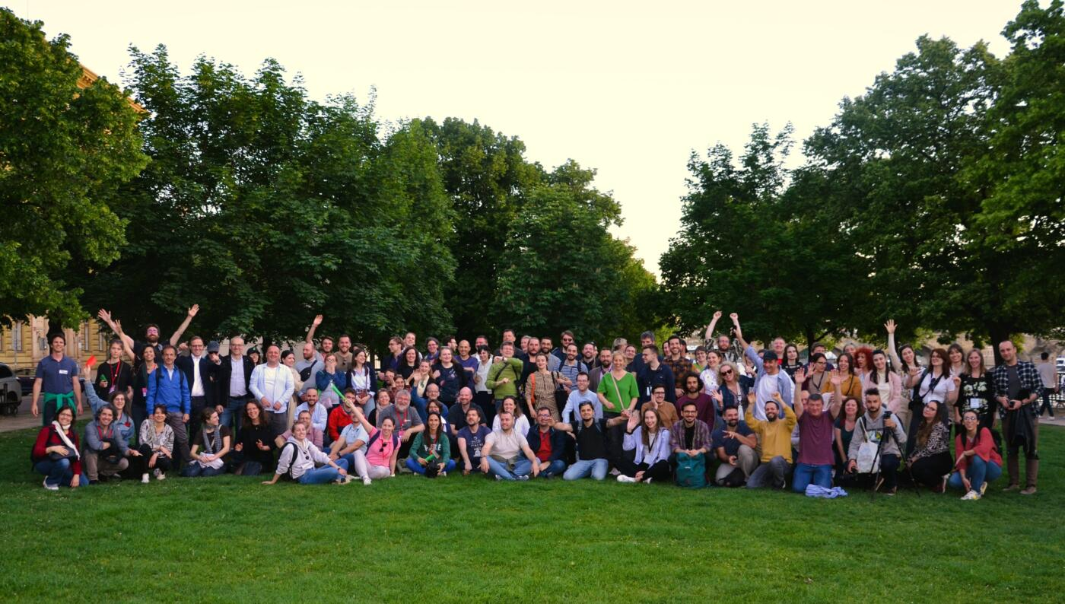
Una grande e variopinta famiglia
Oltre 200 partecipanti da tutta Europa e anche oltre…
Mettere in condivisione:
- conoscenze
- esperienze
- entusiasmo
- coraggio

Slide 13
Produzione e vendita di elettricità

Slide 14

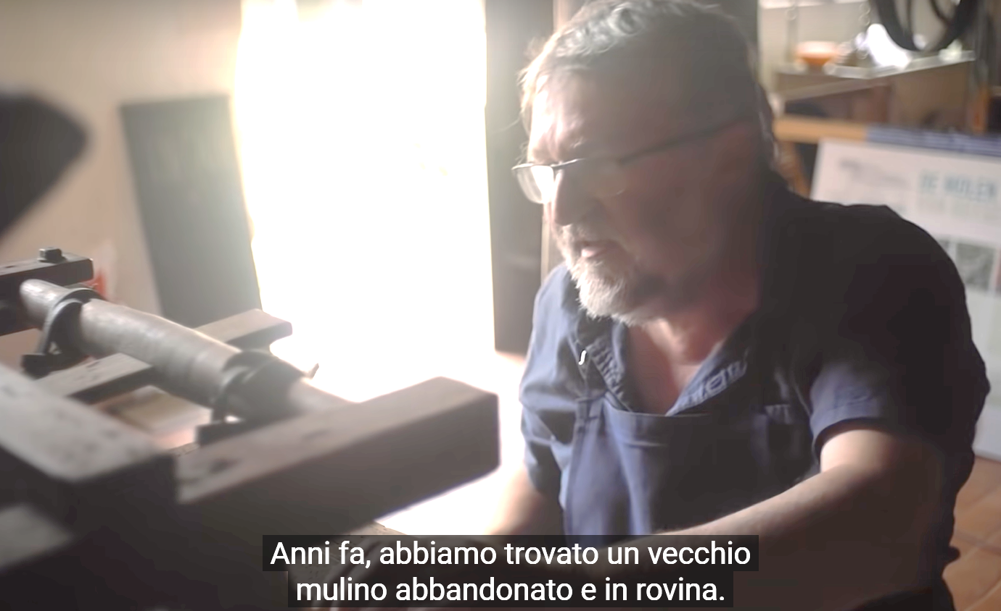
(Belgio)
33 anni di storia
>65.000 soci
1983: tutto nasce da….l’acquisto di un vecchio mulino ad acqua
1991: costituita la cooperativa di cittadini Ecopower
"Investire insieme nelle energie rinnovabili"
"Il kWh più verde è il kWh che non usi!"
1998: attività di lobbying per introdurre incentivi per le rinnovabili
1999-2002: realizzazione primo impianto eolico
2003: avvio attività di fornitura
2012: per la prima volta non vengono pagati dividendi
2013: nascita di Rescoop
2022: stop prezzo fisso e stop nuovi soci

Slide 15
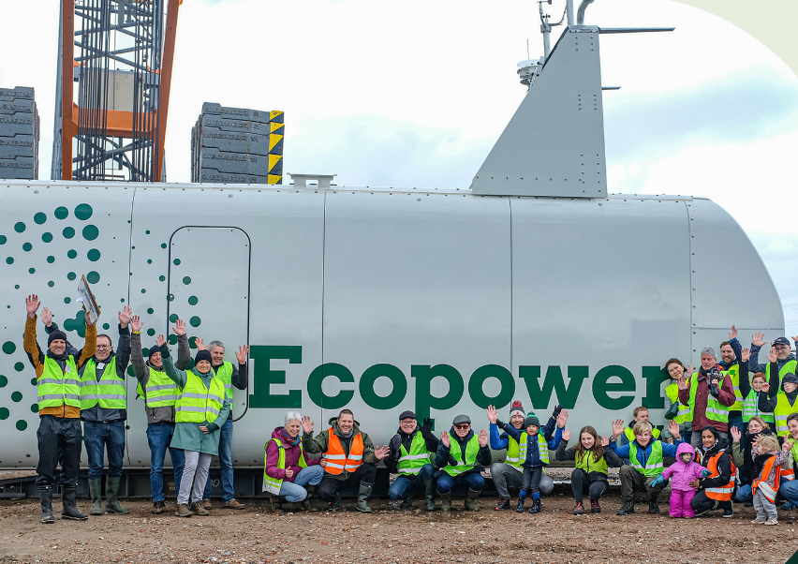
(Belgio)
Membri: 67.006
Personale amministrativo: 55 persone
Quota di mercato energetico: 2% del Belgio
Produzione annuale: 106 milioni di kWh
Fonti: solare, eolico, idroelettrico, biomasse
Ecopower gestisce 20 turbine eoliche, un impianto idroelettrico, un impianto di cogenerazione, una rete di teleriscaldamento, 1 impianto di produzione di pellet e 250 impianti fotovoltaici decentralizzati sui tetti di scuole e abitazioni sparse in tutta la regione delle Fiandre.
Competitività: fornitore di energia più economico in Belgio da alcuni anni

Slide 16

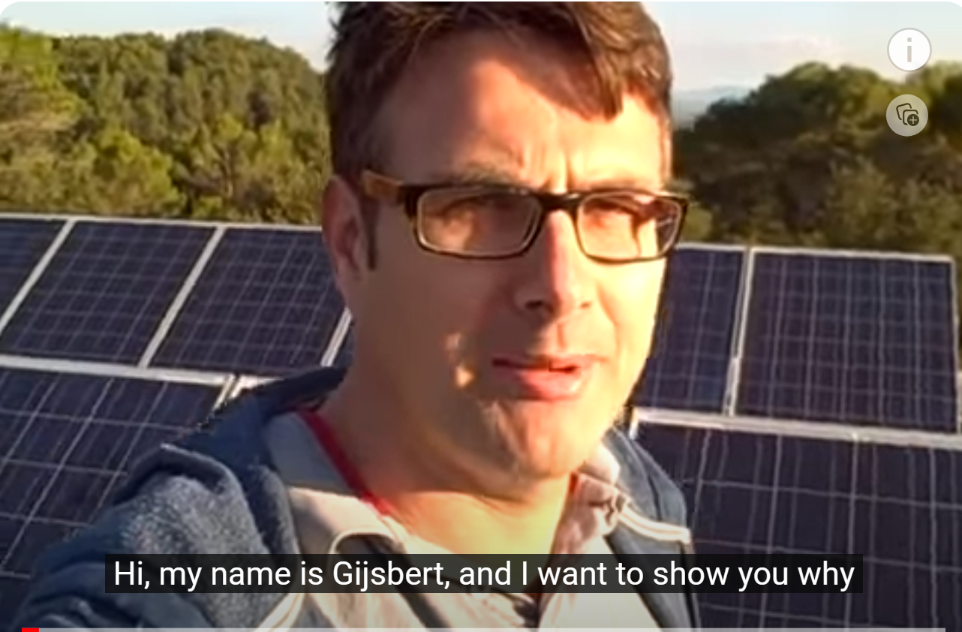
(Spagna)
14 anni di storia
>83.000 soci
>35 Gruppi locali
2005: Jisbert (ideatore) acquista una casa in un’area rurale non servita dalla rete
Oggi: produzione e fornitura di energia rinnovabile (eolico, PV idroelettrico, biogas)
2010: viene costituita a Girona la cooperativa (150 soci)
2012: raccolti 3,5 Mln€ in 10 mesi per finanziare progetti
2014-2015: stop a feed-in-tariff e istituita la «Sun tax» ☹
2016: progetto «generazione kWh» prestito soci per 25 anni senza interessi in cambio di kWh a prezzo di costo (~tariffa prosumer ènostra)
2019: approvate nuove regole per autoconsumo singolo e collettivo

Slide 17

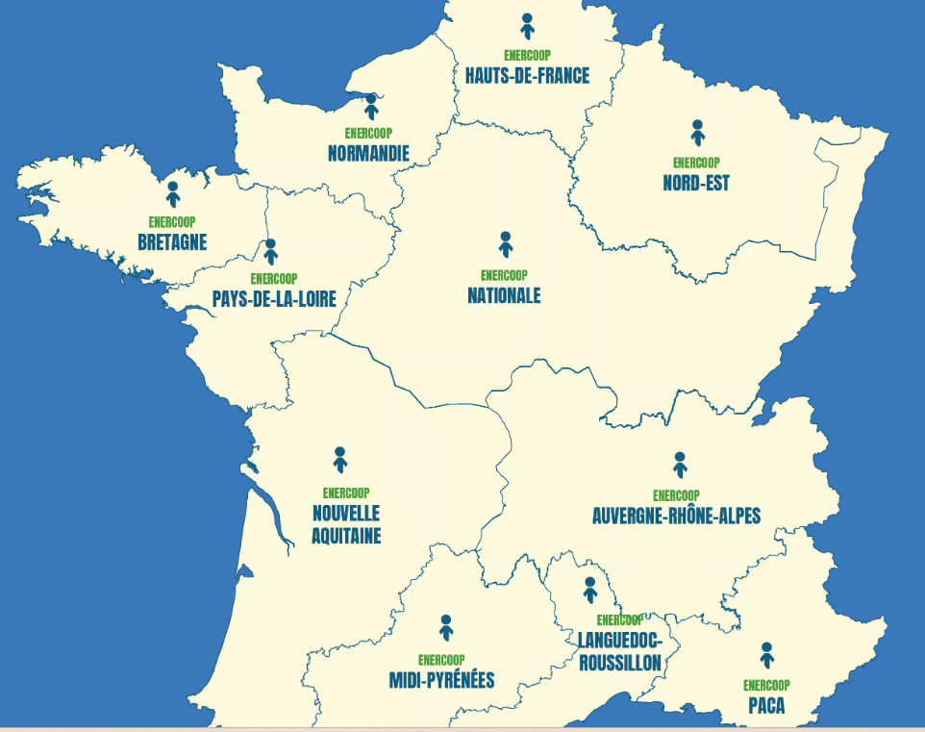
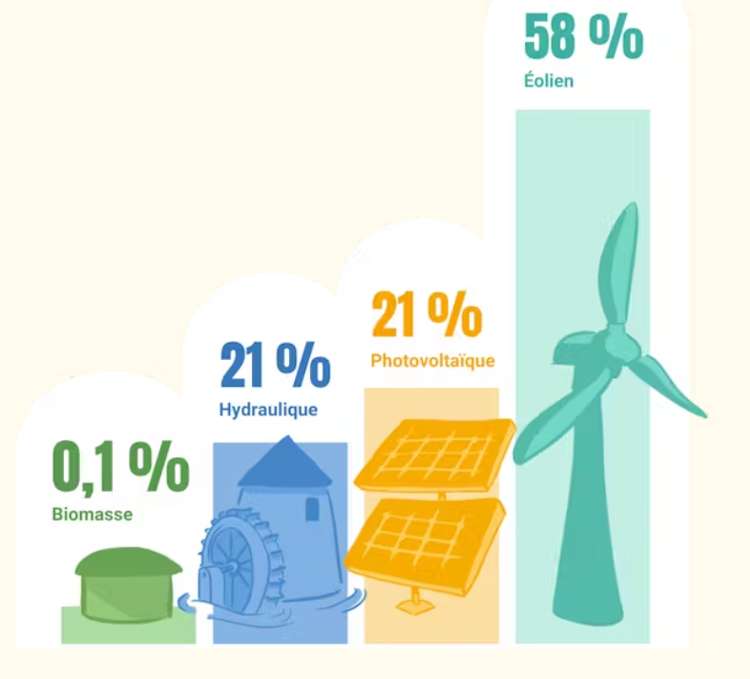
(Francia)
Fondata nel 2005
100.000 clienti, 64.000 soci e 13.200 clienti professionali
11 cooperative regionali
oltre 470 produttori distribuiti in tutta la Francia

Slide 18

(Francia)
CIREN e il Programma ECLAIRS
Origine: nato nel 2017 da un movimento cittadino. Sei cittadini fondano l’associazione Énergies du Pays de Rennes per guidare la transizione energetica locale.
Espansione: Attraverso il programma ECLAIRS, l'iniziativa promuove il consumo energetico individuale e collettivo, con la possibilità di aderire alla cooperativa.
Coinvolgimento:
Plug-and-play: 700 cittadini già partecipano grazie al progetto (2021)
Il Sistema di "Loop Energetico" (Prosuming Collettivo) (2023): 117 residenti del quartiere, il più grande progetto in Francia che coinvolge direttamente i cittadini nella produzione e consumo condiviso di energia

Slide 19
Teleriscaldamento di comunità

Slide 20

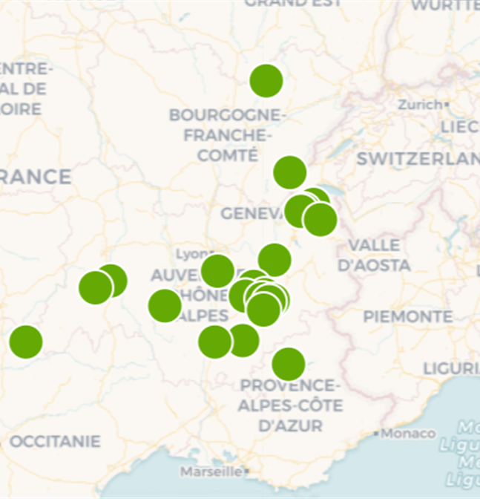
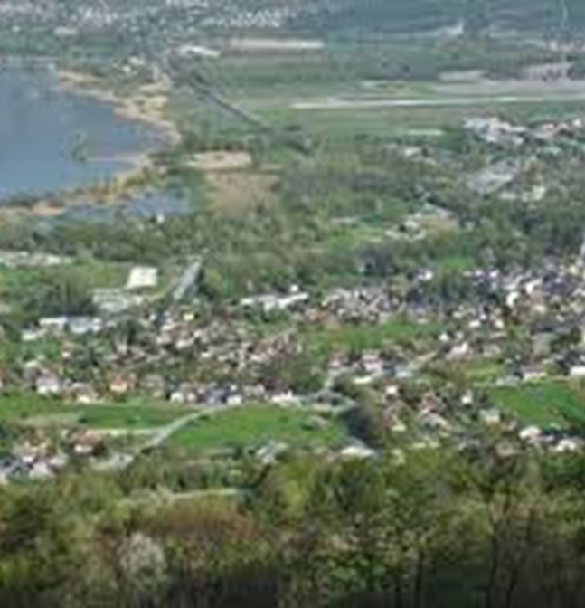
(Francia)
Specializzazione: progetti su piccola scala che le grandi aziende tendono a evitare, occupando così una nicchia unica nel settore.
Approccio: coinvolgimento di 4 attori principali: produttore di caldaie/ Forest ENR (società di ingegneria)/Énergie Partagée/ Enercoop
Collaborazione Locale: partnership con Énergies Citoyennes, attore locale già attivo nelle iniziative energetiche.

Slide 21
Mobilità sostenibile

Slide 22
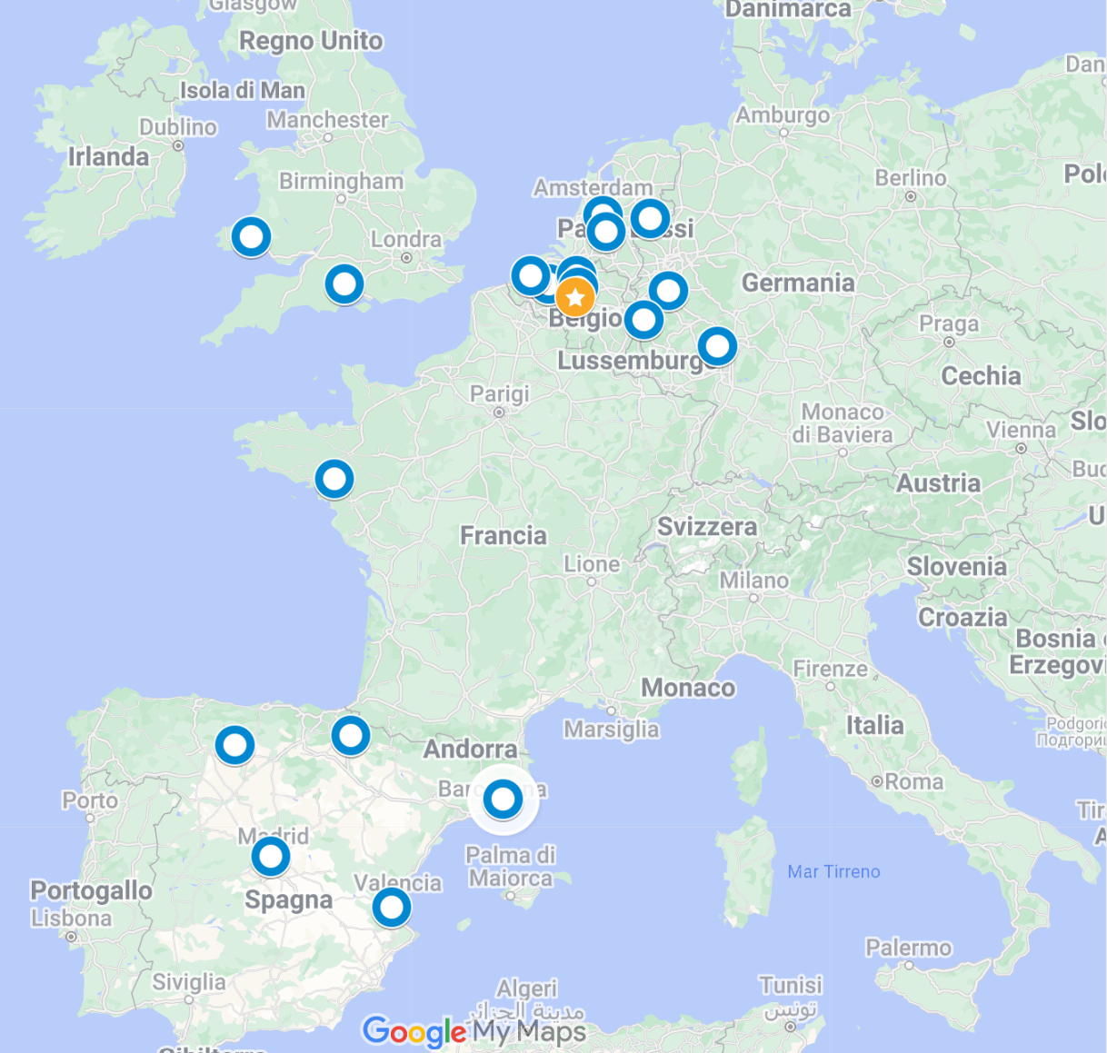

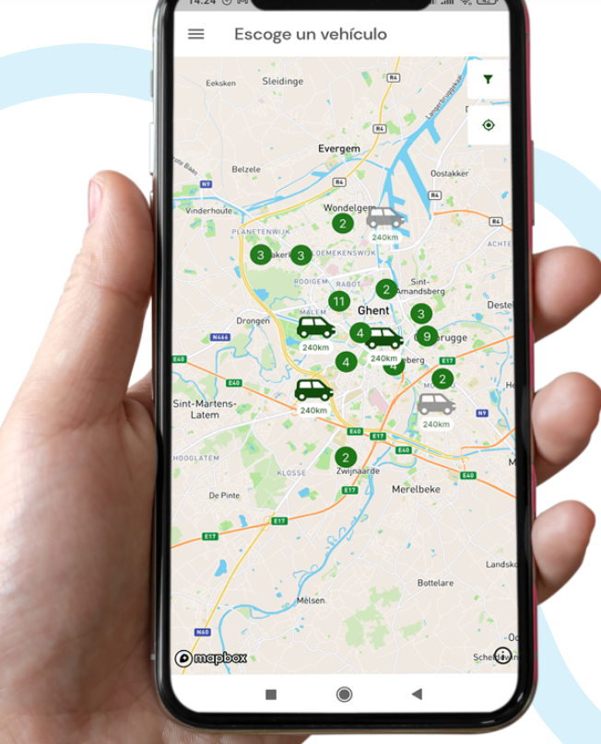
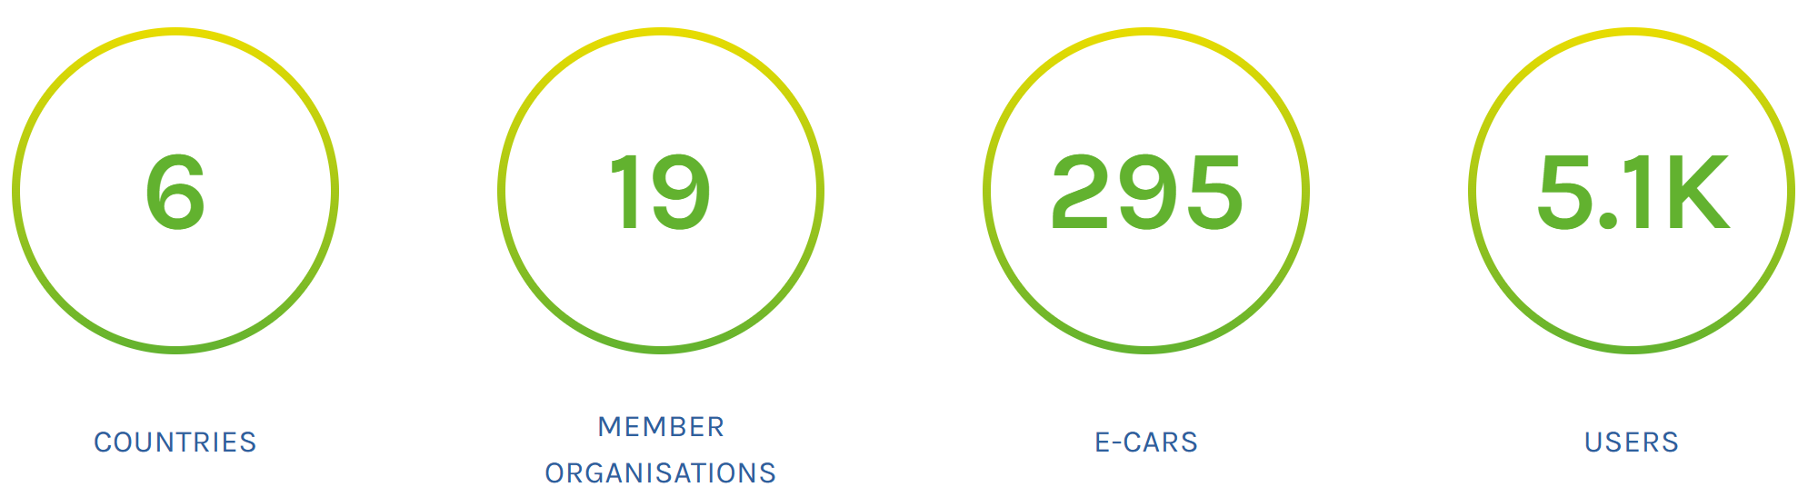
Electric car sharing
A European second level cooperative → network of local, sustainable mobility cooperatives

Slide 23
Povertà energetica

Slide 24

Transizione giusta e inclusiva
Campagna «Dona il tuo premio energetico» (~60€/mese) a un'associazione che lotta contro la povertà (energetica)
Partenariato con il Comune di Eeklo
Virtual net-metering solar energy community in Atene
membri diventano prosumer
Impianto PV da 500 kW
→ economie di scala

Slide 25



Transizione giusta e inclusiva
Dal 2011 installati >700 kW di PV su tetti edifici Londra, costituite 8 cooperative energetiche, corsi di formazione.
Fondi da quote associative, vendita energia e UK National Lottery!
Efficientamento energetico abitazioni per risparmio € e riduzione CO2
Quota associativa 35£ → formazione, scambio esperienze, sconti su servizi e materiali, prestito gratuito di attrezzature

Slide 26
Transizione giusta e inclusiva
Ispirata a concetti come il "caffè sospeso" in Italia e il "micro-dono" in Germania, diffuso nei supermercati.
Introduzione del micro-dono sulle bollette energetiche.
Nel 2023 Enercoop ha raccolto 191.000 € in donazioni e 698.000 € da parte di mecenati e fondi privati.

Slide 27
Gender equality

Slide 28
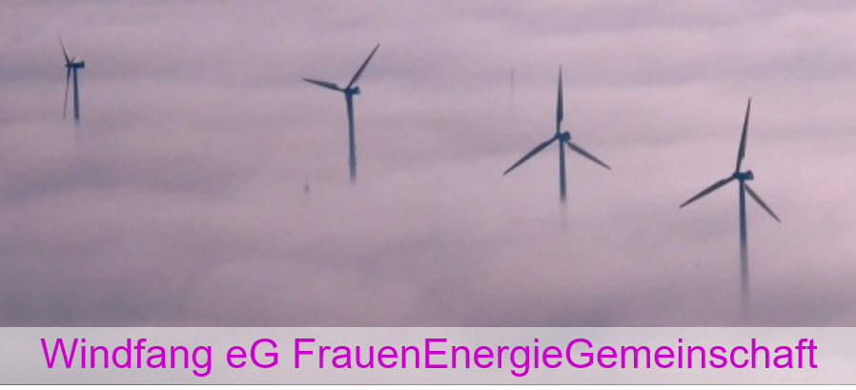



Le donne al centro

Slide 29
Finanziamento progetti comunità locali

Slide 30

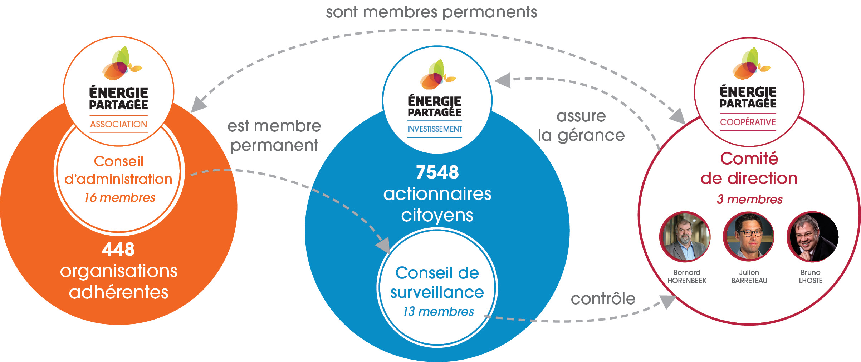
(Francia)
Énergie Partagée Investissement è una società in accomandita per azioni, fondata nel 2008, che funge da strumento di investimento cittadino con il marchio di finanza solidale (Fair-Finansol).
6.500 azionisti cittadini
26,4 M€ di risparmio solidale raccolto
Come funziona:
raccoglie risparmi dai cittadini e li investe nel capitale sociale di progetti di energia rinnovabile, rappresentando i cittadini nella governance del progetto con una visione a lungo termine.
questo investimento rafforza il progetto nel tempo e facilita l’ottenimento di finanziamenti bancari. EPI supporta tutte le filiere rinnovabili, concentrandosi soprattutto nella fase di investimento.

Slide 31

We the power
Versione in italiano
Versione inglese sottotitoli italiano

Slide 32

Grazie!
Sara Gollessi &
Aurore Dudka
La rivoluzione energetica

